Slide 1

ERASMUS+ PRAKTICKÉ STÁŽE
SMP: student mobility for traineeship

Slide 2
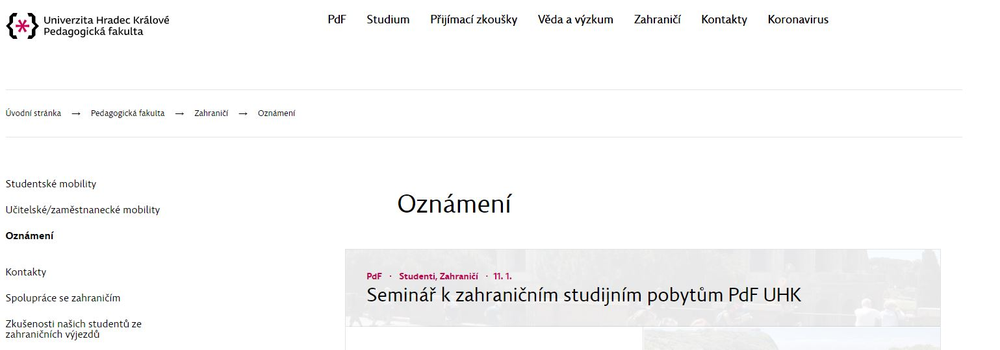
JAK SE PŘIHLÁSIT NA PRAKTICKOU STÁŽ?
VŘ bude vypsáno ve STAGu jednorázově na celý AR 2025/2026, jako tzv. klouzavé VŘ (Vyhlášení zveřejněno v březnu 2025)
Přihlášky, motivační dopis a zvací dopis od zahraniční instituce lze nahrávat do IS STAGu průběžně a to vždy minimálně 1 měsíc před plánovaným odjezdem
vyhlášení VŘ vč. formuláře přihlášky a návodu k přihlášení se prostřednictvím IS STAGu naleznete na webové stránce RI PdF, www.uhk.cz :
Do výběrového řízení se přihlašujete prostřednictvím STAGu!!! Po přihlášení do IS STAG – kliknete na záložku „Moje studium“, poté „ECTS výjezdy“, dále „Podat přihlášku“ . V rámci elektronického přihlášení nahráváte 3 povinné dokumenty - vyplněnou přihlášku společně s motivačním dopisem (max. 1 str. A4) a zvacím dopisem od přijímající instituce.
Dokument přihlášky naleznete na webu fakulty – webový odkaz: https://www.uhk.cz/cs/pedagogickafakulta/zahranici/oznameni
.

Slide 3
PODMÍNKY VÝJEZDU NA PRAKTICKOU STÁŽ:
účastník praktické stáže je před a po celou dobu stáže studentem
délka pracovní stáže 2 – 12 měsíců , minimální délka 2 měsíce, tj. 60 dní (dle kalkulátoru EK)
student sám osloví potencionálního zaměstnavatele a domluví se na podmínkách
pracovní činnost –doporučená pracovní doba 40h/týdně
pracovní náplň odpovídá co nejvíce studijnímu oboru studenta
praktická stáž není vázána na uzavřenou smlouvu mezi UHK a zaměstnavatelem

Slide 4
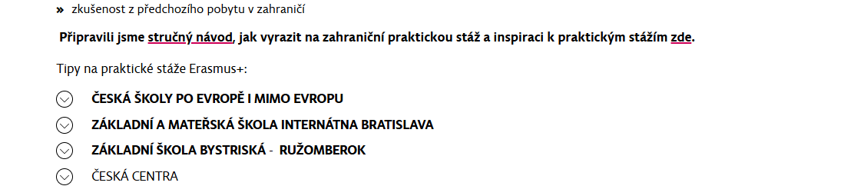
KDE HLEDAT POTENCIONÁLNÍHO ZAMĚSTNAVATELE PRO SVOU STÁŽ, KONKRÉTNÍ TIPY?
Dům zahraniční spolupráce
ErasmusIntern.org (by Erasmus Student Network)
Česká centra
Stáže na MZV ČR a zastupitelských úřadech
MyInternship.eu
AIESEC
Databáze závěrečných zpráv studentů Erasmus z ČR (filtr typ pobytu: Praktická stáž)
www.placementslovakia.com
Naše webové stránky: Erasmus+ - Univerzita Hradec Králové (uhk.cz)

Slide 5
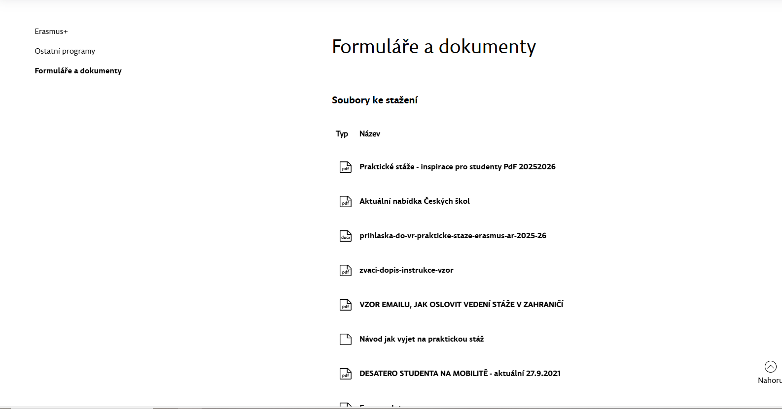
KDE HLEDAT POTENCIONÁLNÍHO ZAMĚSTNAVATELE PRO SVOU STÁŽ, KONKRÉTNÍ TIPY, POTUPY?
Naše webové stránky: https://www.uhk.cz/cs/pedagogicka-fakulta/zahranici/studentske-mobility/formulare-a-dokumenty
Sledujte vaše školní emaily, na které Vám průběžně zasílám nabídky našich partnerských zahraničních institucí (České školy, Česká centra apod.)

Slide 6
VYBRAL/A JSEM SI ZAHRANIČNÍ ORGANIZACI, JAK DÁLE POSTUPOVAT? JAK ORGANIZACI OSLOVIT?
zašlete budoucímu zaměstnavateli svůj životopis a motivační dopis ( v Aj, příp. v Nj)
Seznamte zahraničního zaměstnavatele s Vaší představou o délce Vaší stáže a o Vašem působení v organizaci a představte program Erasmus +
Vysvětlete, jak programu Erasmus + funguje (stážista obdrží stipendium z vysílající univerzity, v organizaci působí zdarma)
Pro základní představu o programu Erasmus + můžete použít zpracovaný letáček a vzor emailu viz další snímky.

Slide 7
VZOR EMAILU OSLOVENÍ BUDOUCÍHO ZAMĚSTNAVATELE :

Slide 8

LETÁČEK SE ZÁKLADNÍMI INFORMACEMI O PRAKTICKÝCH STÁŽÍCH ERASMUS +:

Slide 9
JAK NAVÁZAT NA PŘÍPADNOU ODPOVĚĎ:

Slide 10
JAK MÁ VYPADAT ZVACÍ DOPIS NA PRAKTICKOU STÁŽ ERASMUS +:
Jméno a příjmení studenta/studentky
Datum narození nebo číslo občanského průkazu
studenta/studentky
Název organizace, ve které bude stáž vykonávána
Období, po které bude stáž vykonávána (tzn. od
kterého měsíce do kterého) a počet měsíců, po které bude stáž vykonávána
Měl by být napsán v jazyce, v němž bude stáž vykonávána
Vymezení činnosti, kterou bude student/studentka v dané firmě/instituci vykonávat
Na další stránce najdete příklad takového dopisu

Slide 11
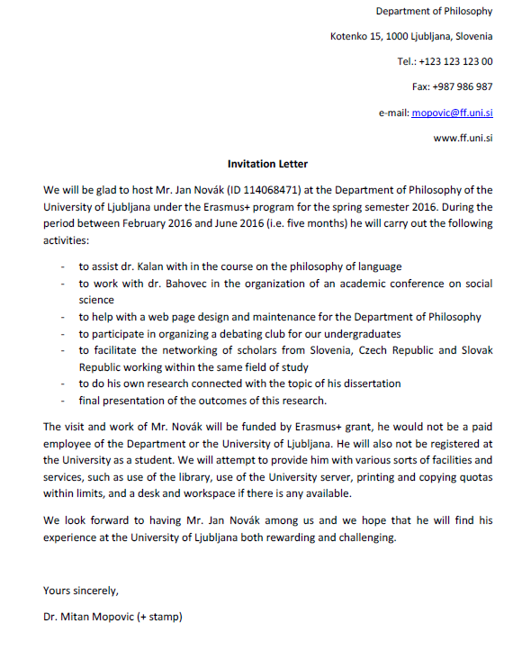
JAK MÁ VYPADAT ZVACÍ DOPIS NA PRAKTICKOU STÁŽ ERASMUS +:

Slide 12
PODAŘILO SE MI DOMLUVIT SI STÁŽ. JAK DÁLE POSTUPOVAT?
VŘ bude vypsáno ve STAGu jednorázově na celý AR 2025/2026, jako tzv. klouzavé VŘ (Vyhlášení zveřejněno v březnu 2025)
Přihlášky, motivační dopis a zvací dopis od zahraniční instituce lze nahrávat do IS STAGu průběžně a to vždy minimálně 1 měsíc před plánovaným odjezdem – prosím však o upozornění na můj email – lucie.martinkova@uhk.cz , že jste přihlášku, motivační dopis a zvací dopis nahráli do STAGu, systém mi bohužel nepíše notifikace.
vyhlášení VŘ vč. formuláře přihlášky a návodu k přihlášení se prostřednictvím IS STAGu naleznete na webové stránce RI PdF, www.uhk.cz , v sekci OZNÁMENÍ
Do výběrového řízení se přihlašujete prostřednictvím STAGu!!! Po přihlášení do IS STAG – kliknete na záložku „Moje studium“, poté „ECTS výjezdy“, dále „Podat přihlášku“ . V rámci elektronického přihlášení nahráváte 3 povinné dokumenty - vyplněnou přihlášku společně s motivačním dopisem (max. 1 str. A4) a zvacím dopisem od přijímající instituce (případně emailovou komunikaci s přijímající institucí).
Dokument přihlášky naleznete na webu fakulty – webový odkaz: https://www.uhk.cz/cs/pedagogickafakulta/zahranici/oznameni
.

Slide 13

KRITÉRIA VÝBĚROVÉHO ŘÍZENÍ:
Praktické stáže:
kompatibilita studijního oboru studenta s nabízenou/vyhledanou stáží na zahraniční institucí (odpovídající oborové zaměření)
Předjednaná spolupráce – ideálně zvací dopis od zaměstnavatele
formulace účelu pracovní stáže
studijní výsledky
odpovídající znalost cizího jazyka
motivace (přiložený motivační dopis), příp. zvací dopis od poskytovatele stáže
vyšší ročník
zkušenost z předchozího pobytu v zahraničí

Slide 14
UZNÁNÍ ZAHRANIČNÍCH MOBILIT
Důležité je si prostudovat dokument DESATERO STUDENTA (dokument upřesňující studentské povinnosti na PdF UHK před, v průběhu a po skončení mobility)
V případě úspěšně absolvované zahr. mobility, koordinované a spravované referátem internacionalizace PdF získám kredity dle přehledu:
+ kredity získané v rámci zahraničního studijního pobytu budou uznány ve volně volitelném bloku (v Dodatku k diplomu) + možnost uznání dílčích předmětů
Název: | Popis: | Kredity:
Krátkodobá mobilita 1 | Délka: 5-7 dní | 1 kredit
Krátkodobá mobilita 2 | Délka: 8-14 dní | 2 kredity
Krátkodobá mobilita 3 | Délka: 15-30 dní | 3 kredity
Dlouhodobá mobilita | Délka: 31-60 dní | 6 kreditů
Studijní pobyt či stáž 1 | Délka: 61-90 dní | 8 kreditů
Studijní pobyt či stáž 2 | Délka: 91-120 dní | 15 kreditů
Studijní pobyt či stáž 3 | Délka: 121-180 dní | 20 kreditů
Krátkodobá mobilita v doktorském studiu | Délka: 5-30 dní | 3 kredity

Slide 15
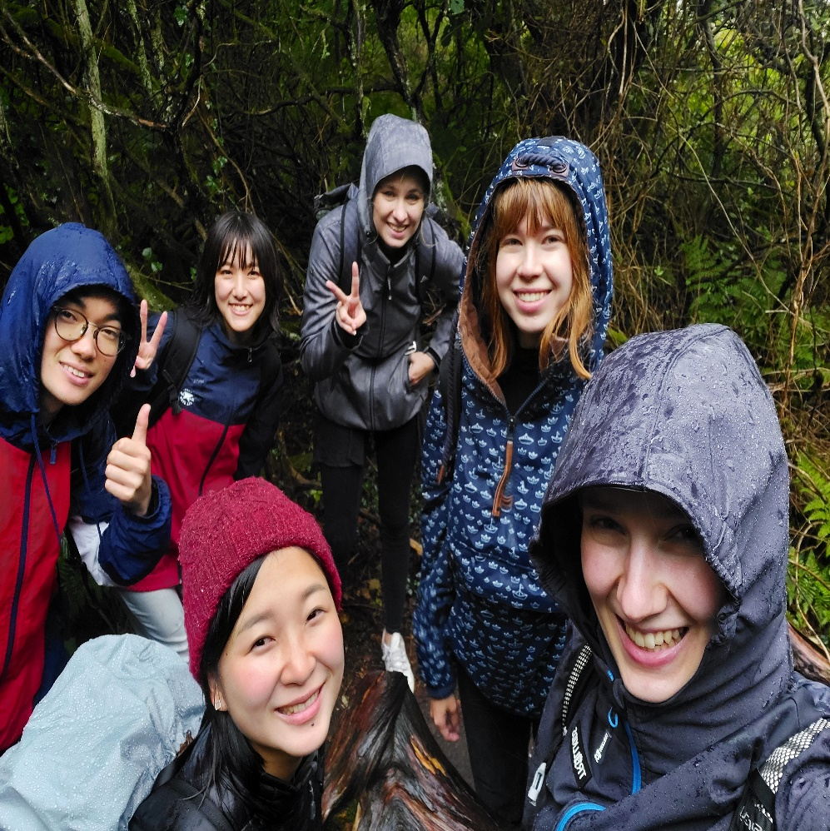
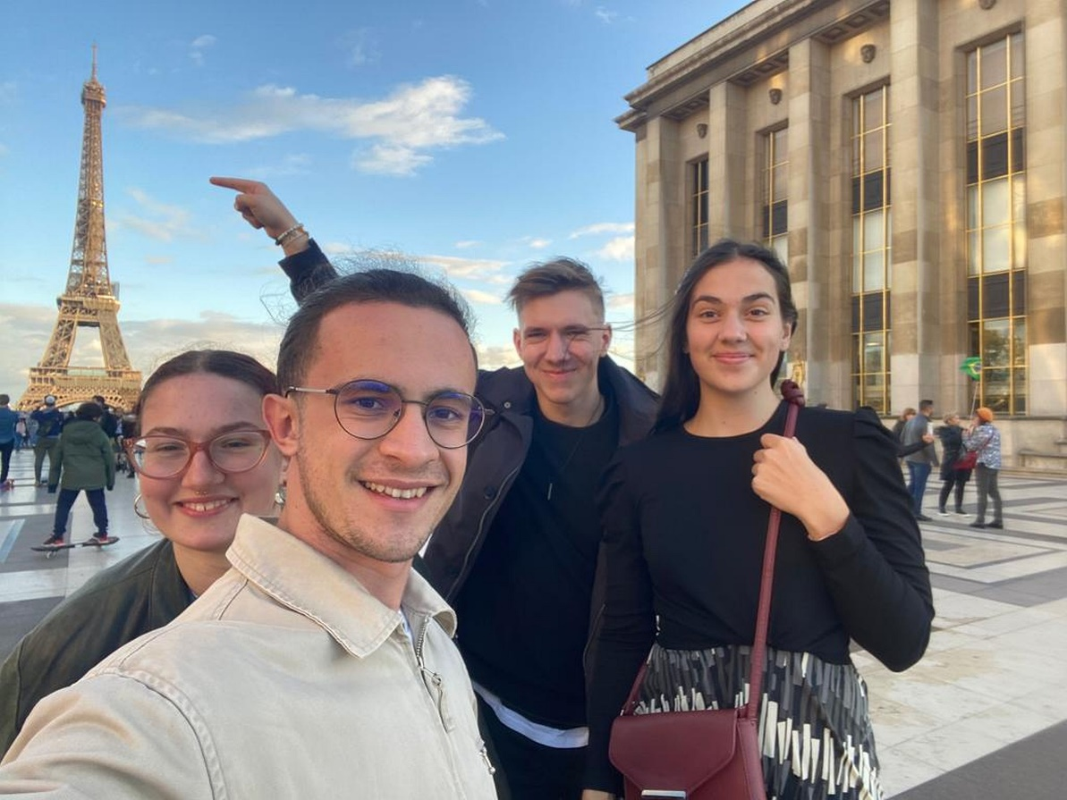
Proč vyjet do zahraničí?
Zkušenosti našich studentů ze zahraničních výjezdů - Univerzita Hradec Králové (uhk.cz)

Slide 16

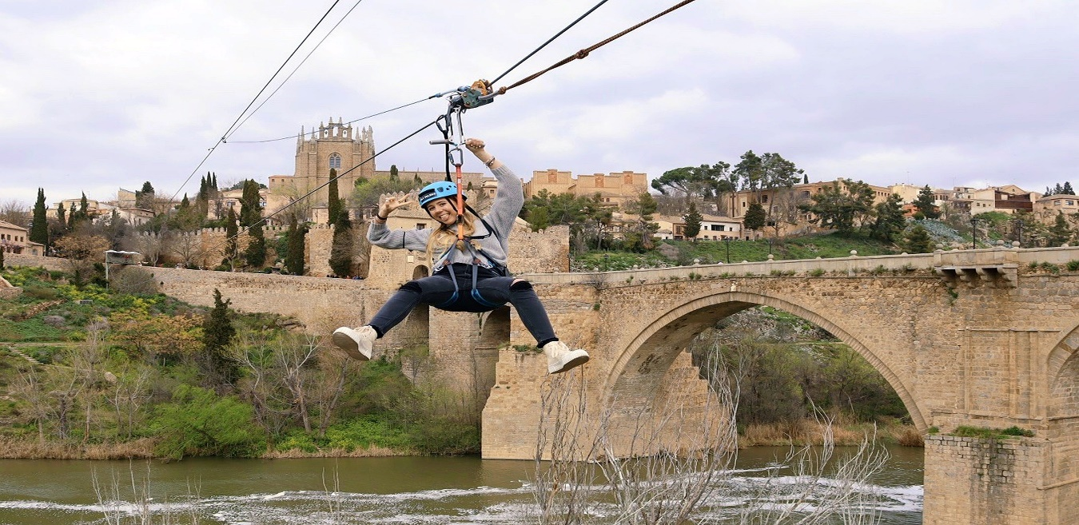
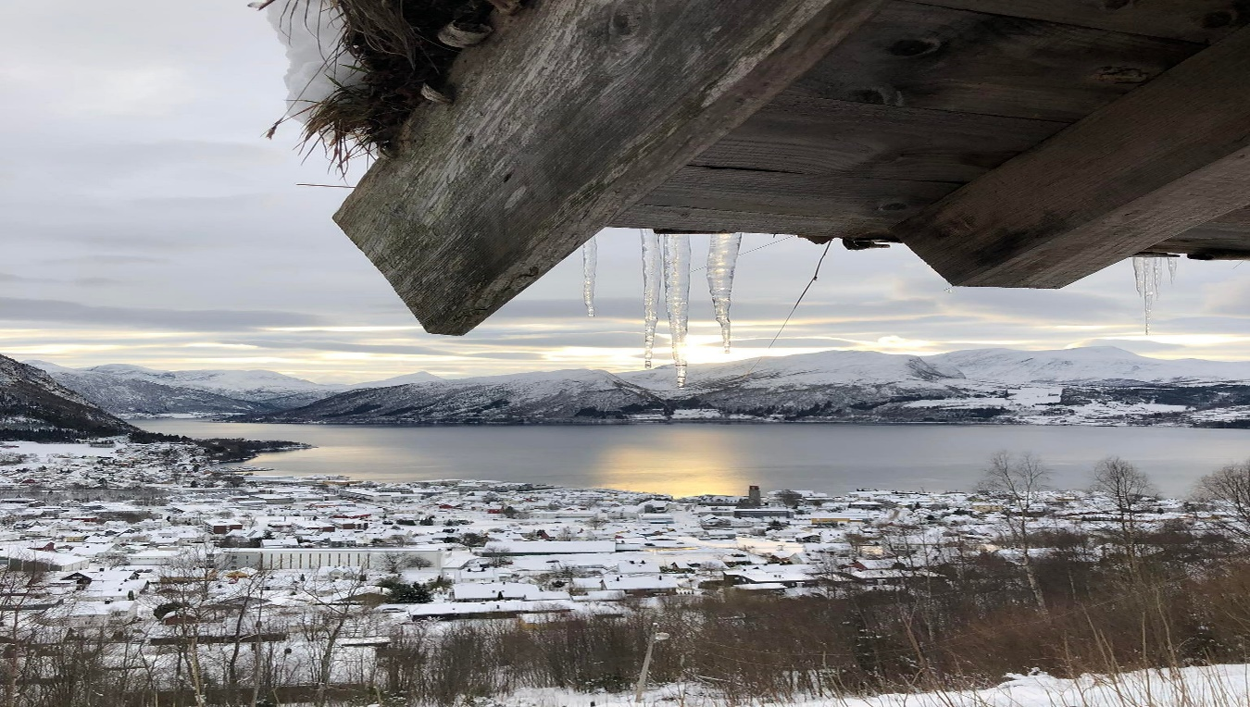
Proč vyjet do zahraničí?

Slide 17
Co mi přinesl Erasmus pobyt?
„Erasmus mi především dal skvělé lidi různě po světě a Evropě. Navštívila jsem spoustu míst a vytvořila nezapomenutelné zážitky. Vylepšila jsem si komunikaci v anglickým jazyce a dodala sebevědomí sobě, že zvládnu řešit mnohé věci a nepotřebuji k tomu mateřský jazyk. Stále z Erasmu čerpá různé zkušenosti a znalosti, co jsem se naučila.“
„Erasmus+ pobyt v Portugalsku mi dává možnost poznat spoustu nových lidí, ať už další erasmus studenty nebo místní, vytvářet nová přátelství, procestovat krásná místa a hlavně zkoušet věci, které jsem nikdy předtím nezkusila. Ochutnala jsem místní tradiční jídlo, pila Portské víno v Portu, surfovala v Aveiru, zaplavala si v oceánu a pochopila, že tady nemůžu očekávat, že autobus přijede na čas. Každý den se dostávám do nových situací, ve kterých jsem nikdy dřív nebyla a celý pobyt je pro mě velkou zkušeností plnou nových zážitků.“
„Jako student, který ještě stále studuje v zahraničí mi pobyt již přinesl mnoho nových přátel do života. Již pociťuji i zlepšení mé jazykové úrovně. Člověk se zde naučí úplně jinému druhu samostatnosti. Jste daleko od domova a pomoc si tedy musíte buď zařídit sami a nebo na dálku. Člověk zde více mentálně dospěje. Je to také samozřejmě obohacení o ostatní světové kultury. Nejedná se pouze o zemi, ve které studuji, ale jde také o ostatní studenty programu Erasmus z různých koutů světa.“
„Spoustu nových zkušeností s jiným stylem učení. Setkání se spolužáky, našel jsem si kamarády se kterými jsme stále v kontaktu. Překonání strachu z cestování a setkávání s cizími lidmi. Upevnění v angličtině.“

Slide 18
Proč by se měli další studenti na Erasmus přihlásit?
Na začátku jsem se bála jet do nového prostředí a myslím si, že tenhle pocit je normální a prožívá ho každý. Překonejte tenhle počáteční strach a jeďte, není nic, co by tu člověk sám nezvládl. Osamostatníte se, uděláte si nové kamarády a procestujete spoustu nových míst.
Protože je to jedinečná životní příležitost, kterou by neměli promarnit. Nepochybně se pro ně Erasmus stane zážitkem na celý život. Je to svým způsobem i nevysvětlitelná zkušenost. Nevíte jaké to je, dokud to sami nezkusíte.
Nebojte se! Stojí to za to. Je to jedno z nejlepších rozhodnutích, které jsem na univerzitě doposud udělala a nelituji toho. Věřím, že ani vy nebudete litovat.
Budete mít nejen úžasné zážitky, ale také se toho dost v životě naučíte. Žít takhle v cizině (byť jen na chvíli) Vás donutí koukat na věci i z jiných perspektiv. Uvidíte spoustu zajímavých míst, hodně se toho dozvíte o ostatních, ale i sami o sobě a budete mít vzpomínky na celý život :)
Je to skvělá možnost, jak poznat cizí zemi, nové lidi, procvičit si cizí jazyk a získat mnoho zkušeností. Jestli ještě váháš, jdi do toho, taková možnost se ti už nikdy v životě nemusí naskytnout.
Myslím, že to posílí sebevědomí člověka - zjistí totiž, že toho dokáže mnohem víc, než si dříve myslel. Domluví se v cizí zemi, zvládne se o sebe postarat a orientovat se v novém prostředí. Taky se díky ostatním zahraničním přátelům dozví více o jiných zemích a zvyklostech. A hlavně pozná novou zemi, její historii a současné reálie. A pokud má štěstí jako já, tak se do ní zamiluje a má se kam vracet na dovolenou.
Já chápu, že ne každý je cestovatelský typ. Můžeš být celý život v Česku a neznamená to, že jsi méněcenný. Ale pokud v tobě aspoň trochu dřímá touha to udělat a odjet... tak pojď. Je to jak skluzavka. Jen podepíšeš pár papírů a pak jedeš tu super rychlou jízdu s rukama nahoře. A vždycky se na světě najdou lidi, co ti poradí "zaříznout si plavky", když se zrovna zadrhneš.
Protože je to neskutečným způsobem obohacující zkušenost do celého života. Naučíte se žít v cizí zemi. Mluvit každý den při běžných situacích cizím jazykem. Poznáte cizí kultury. Je zde i dostatek volného času na objevování samotného univerzitního města, ale i výlety po celé Francii. Nebojte se vyjet. Neváhejte. Rozumím, že pro některé je to velký skok do neznáma. Ostatně pro mě to bylo také přesně takové, ale ničeho nelituji a pobyt si náramně užívám.
Rozšířit si obzory, poznat něco jiného, vylézt ze své komfortní zóny, využívat těchto příležitostí, dokud je čas a možnosti. :)

Slide 19
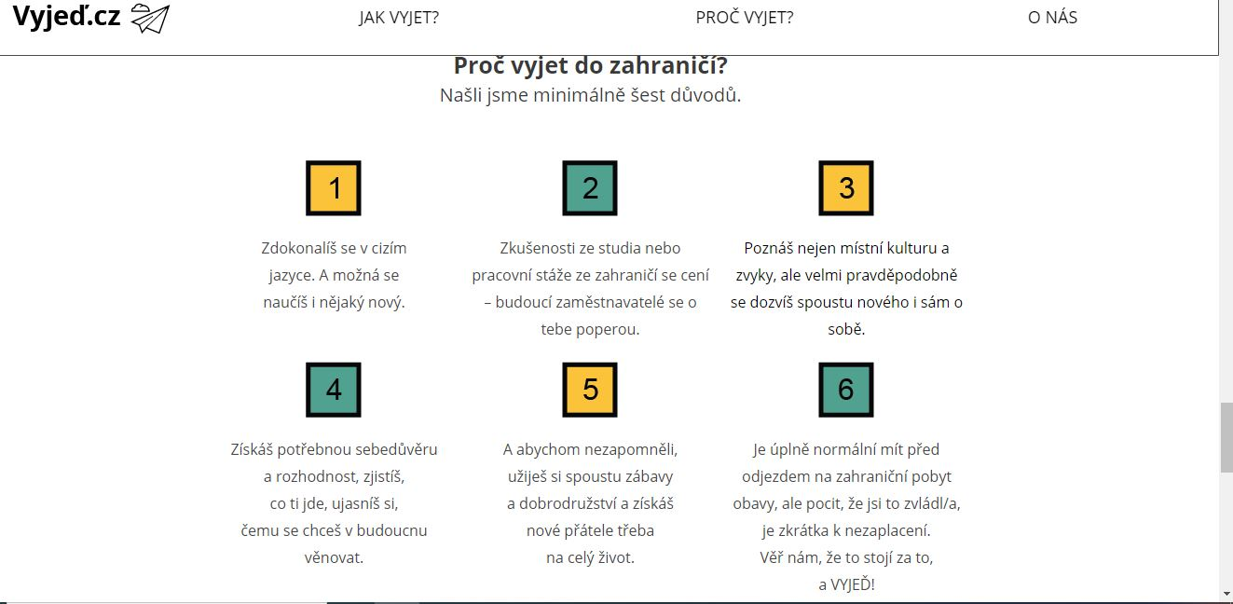
Proč vyjet do zahraničí?

Slide 20
Více informací:
Email: lucie.martinkova@uhk.cz
Web:
https://www.uhk.cz/cs/pedagogicka-fakulta/zahranici/studentske-mobility
www.uhk.cz PdF Zahraničí Zkušenosti našich studentů ze zahraničních výjezdů

Slide 21
KONTAKT:
Referát pro internacionalizaci Pedagogické fakulty
Mgr. Lucie Martinková - referentka, koordinátorka
Sídlo: Budova E, Víta Nejedlého 573/4, míst.č. 52060 (1.patro)
Tel. : 493 331 115
Email: lucie.martinkova@uhk.cz ,
Úřední hodiny pro studenty:
Pondělí-čtvrtek 9:00-11:00+12:00-14:00
Web:
https://www.uhk.cz/cs/pedagogicka-fakulta/zahranici/studentske-mobility

